Slide 1
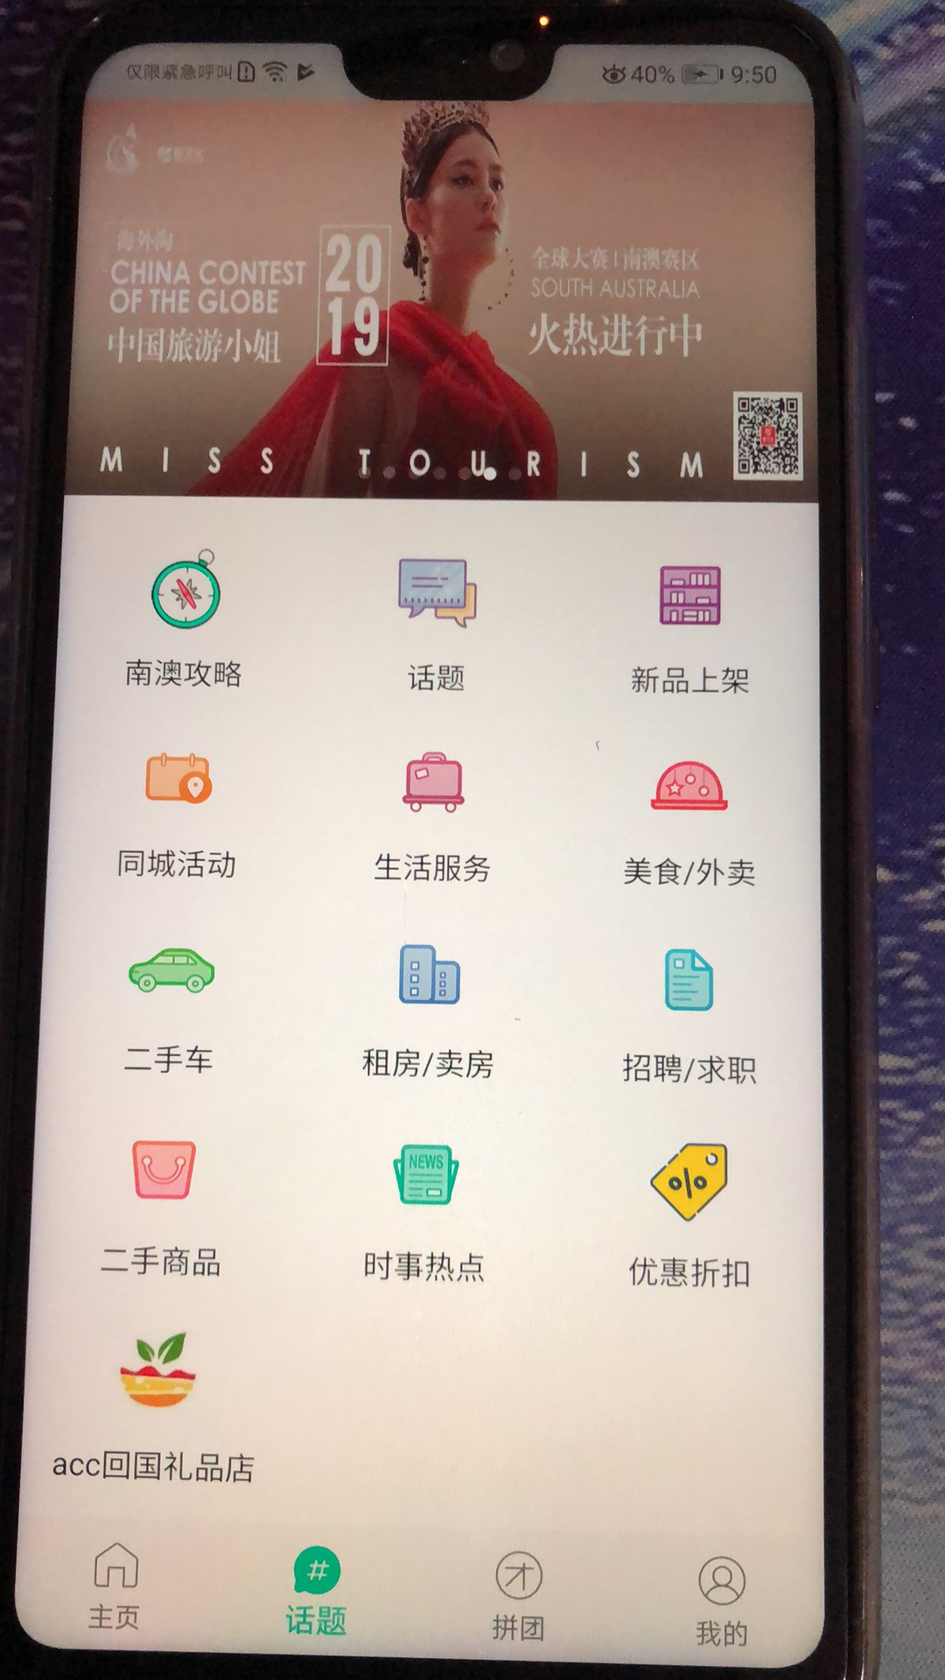
安卓话题页面有bug，点击左上角会有返回按钮
新加坡，阿德都有这个问题

Slide 2
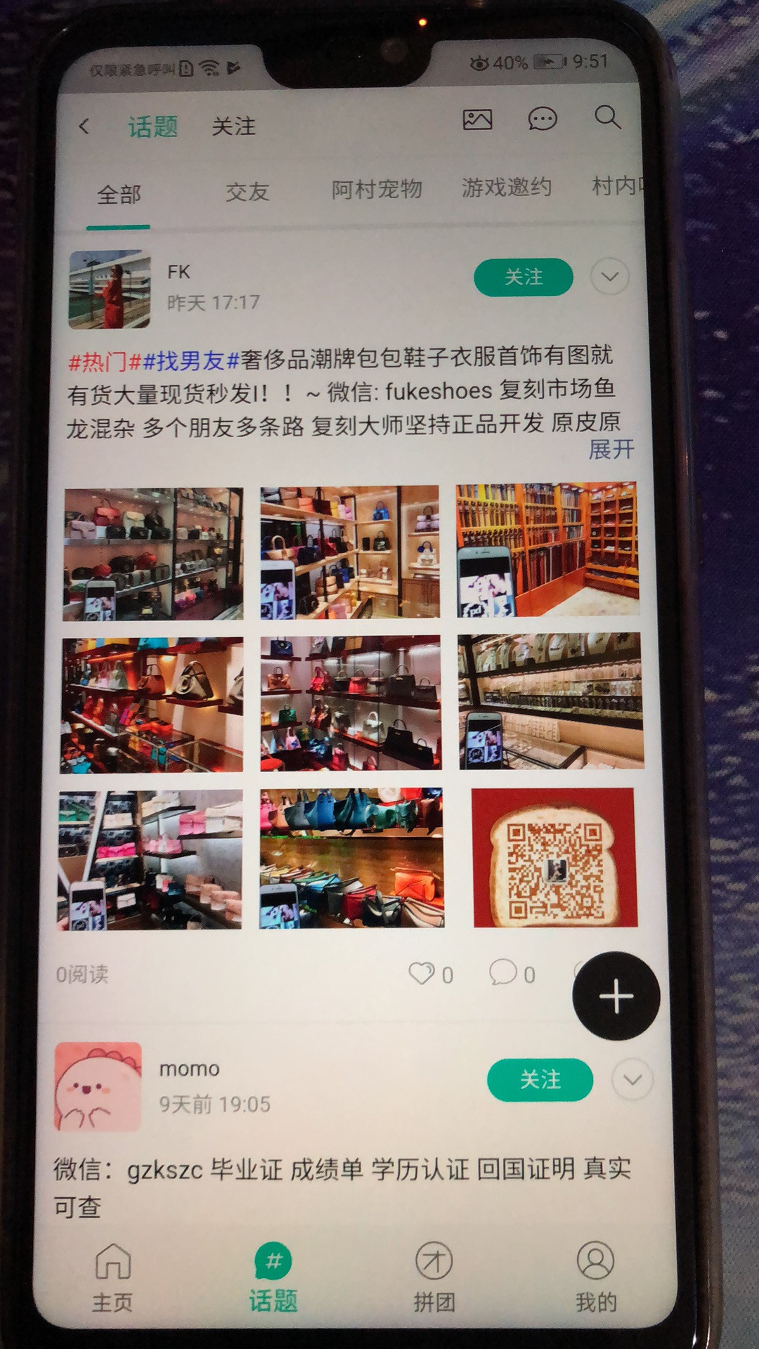
阅读量这个问题要改下，，，所有的帖子，还有文章
都要，看到标题就算一次。。。就比如说话题这个页面。。
目前是非要点击评论进去，然后阅读量才会+1。。。只要这个帖子
显示出来了，那就要+1。。包括前面的板块的帖子。
新加坡阿德都有这个问题

Slide 3
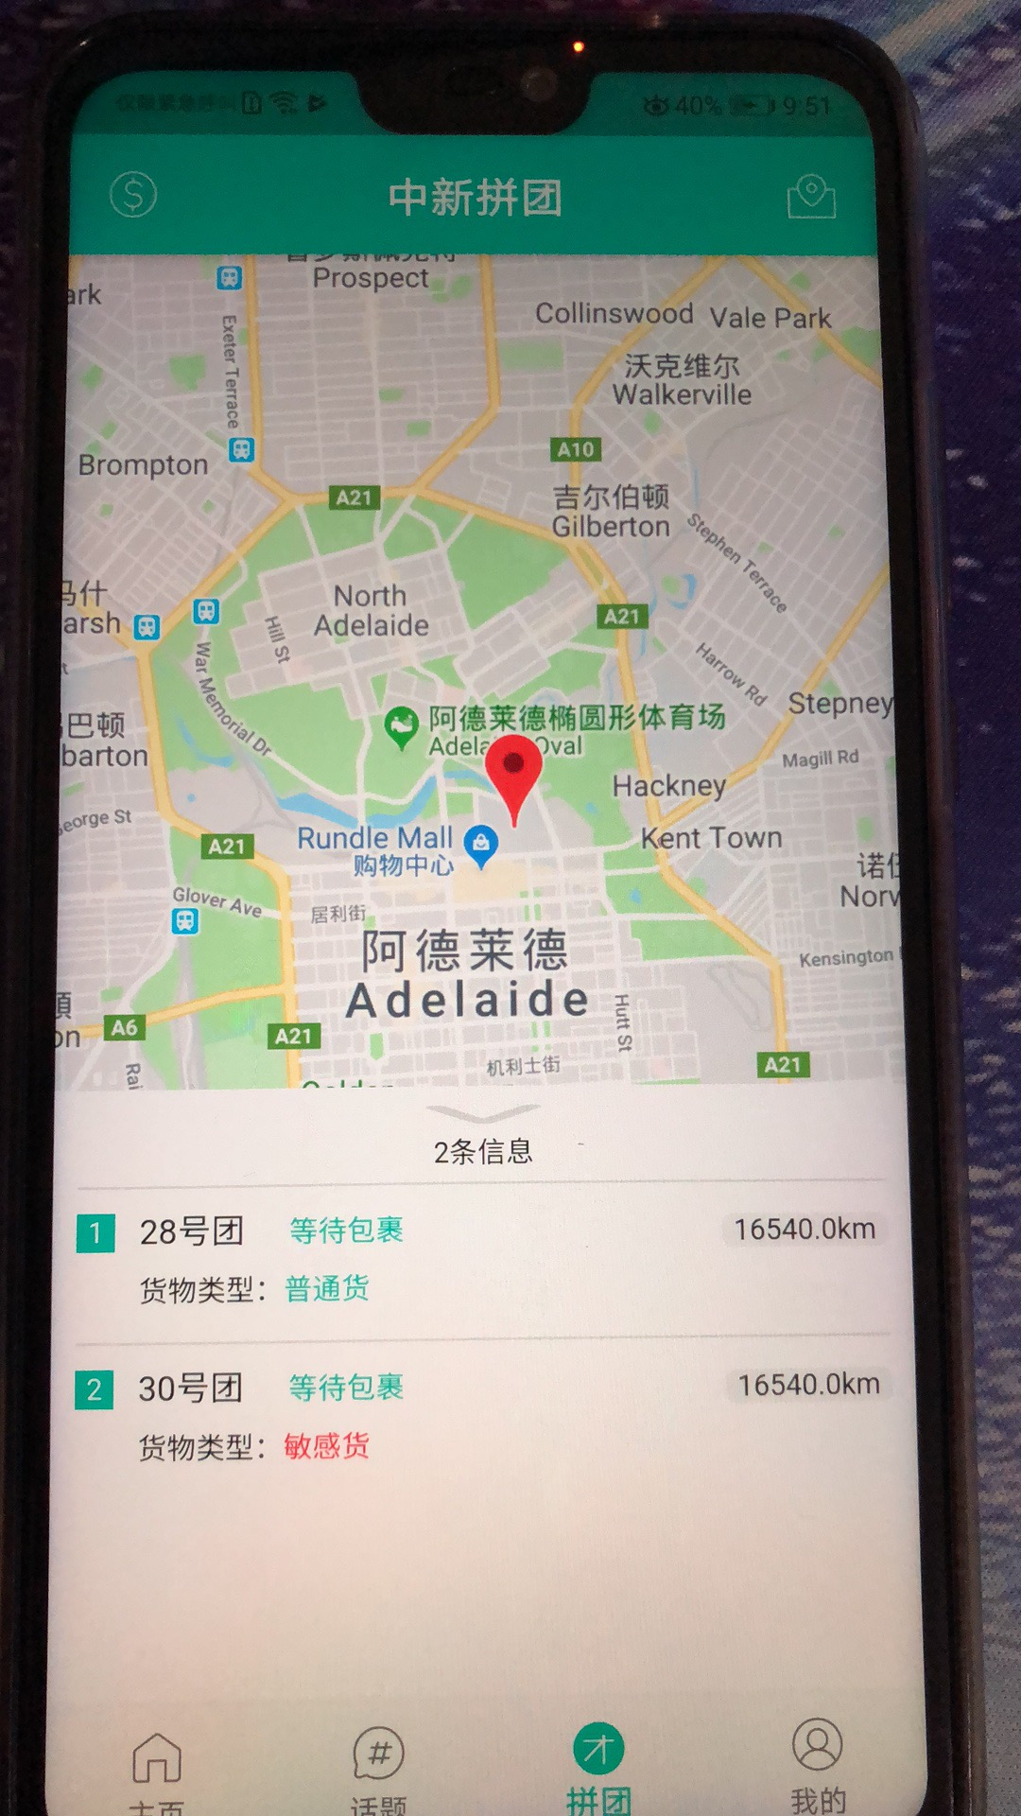
拼团的地图，需要换，需要想租房帖子一样显示好多个
坐标在上面。
这个距离定位也都是错的。。Ios是正常的
地图这块，紧着新加坡的改，新加坡的想做下。

Slide 4
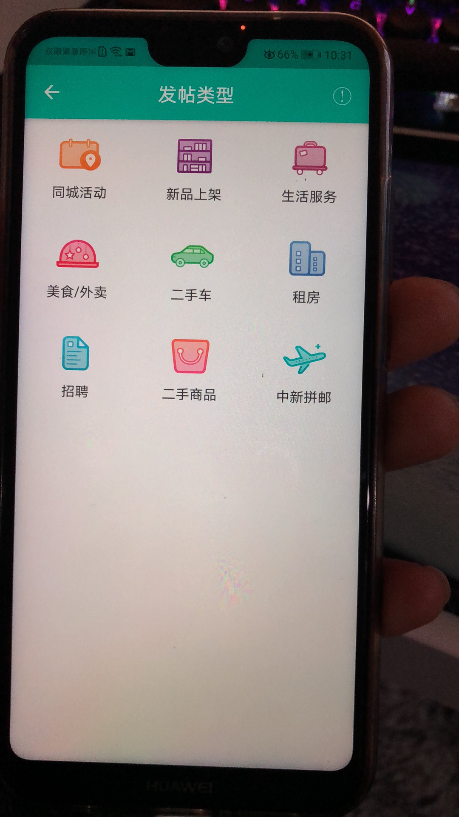
还有阿德莱德的拼邮怎么会是中新拼邮呢，要换包括里面的标题

Slide 5
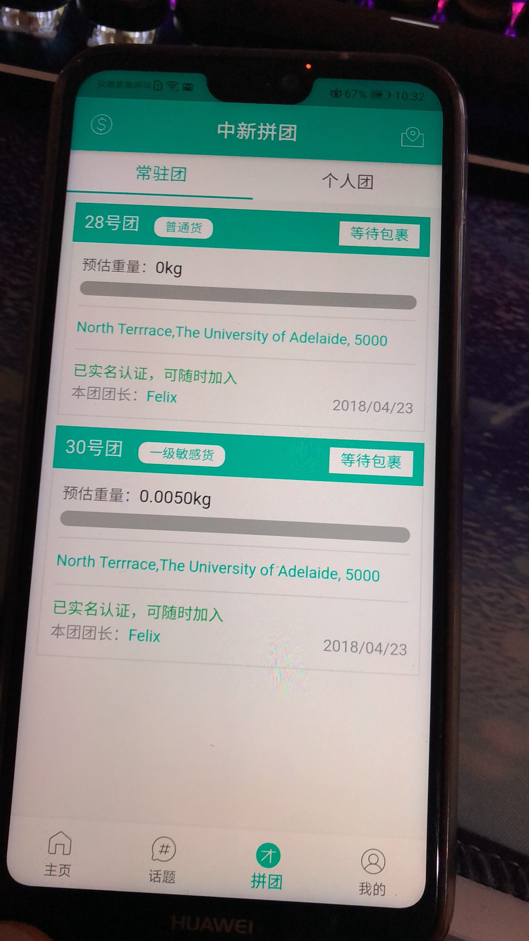
顶上的字

Slide 6
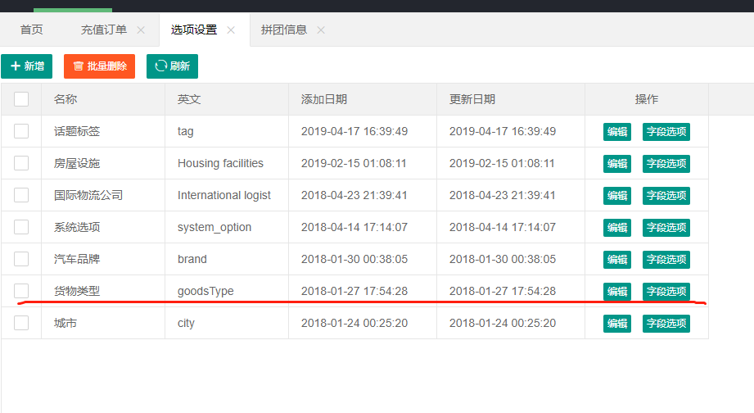
这里的货物类型，我修改了，但是发现拼团里面，新建拼团的时候，还是只能选择一级敏感，二级敏感
和这里的不对应

